Slide 1
Teori Bahasa dan Automata
TI0033
3 SKS

Slide 2
Minggu 2 Pertemuan 2

Slide 3
KEMAMPUAN AKHIR YANG DIHARAPKAN
Mahasiswa mampu menjelaskan Finite Automata beserta komponen dan jenisnya
.

Slide 4
MATERI POKOK
Deterministic Finite automata

Slide 5
SUMBER PUSTAKA
Xavier, S. P. (2005). Theory of Automata, Formal Language, and Computation. New Age International (P)
Halfeld-Ferrari, M. Automata Theory and Languages.
Hopcroft, J. E., Motwani, R., & Ullman, J. D. (2007). Introduction to automata theory, languages, and computation. Pearson/Addison Wesley

Slide 6
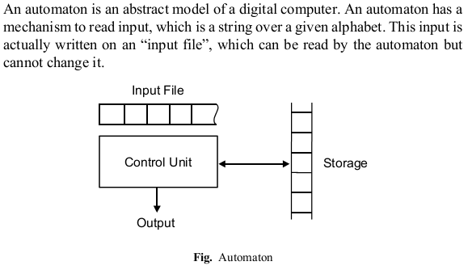
Finite Automata

Slide 7
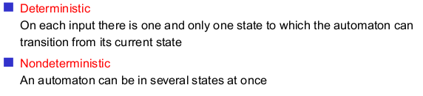
Jenis Finite Automata

Slide 8
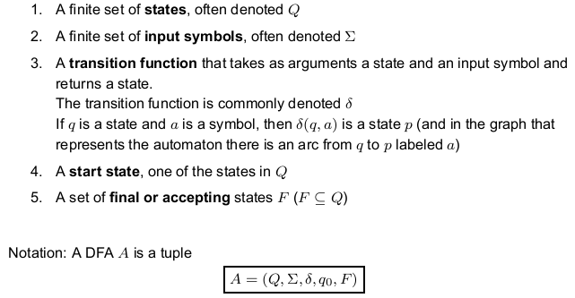
Deterministic Finite Automata (DFA)

Slide 9
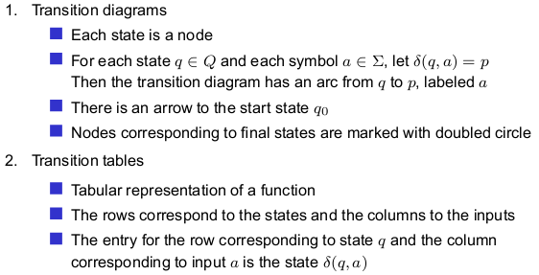
DFA (lanjutan)

Slide 10
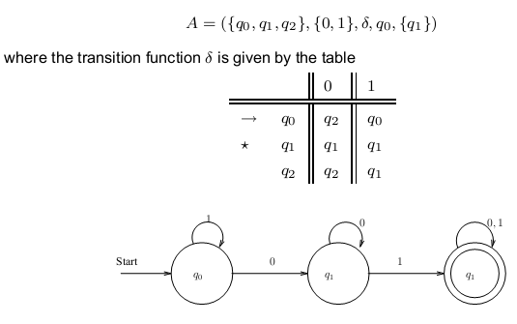
Contoh DFA

Slide 11

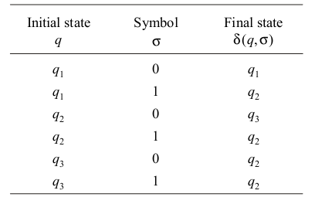
Contoh DFA (2)

Slide 12
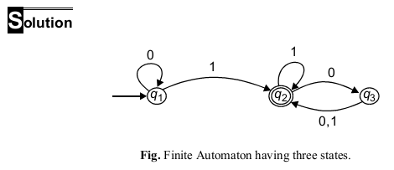

Slide 13
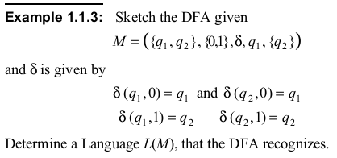
Contoh DFA (3)

Slide 14
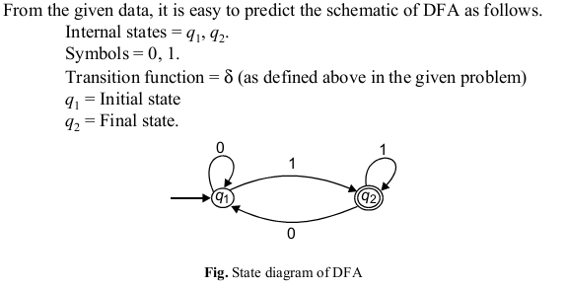


Slide 15
Latihan
Untuk ∑ = {a,b}, rancanglah DFA yang menerima himpunan string berikut :
Semua string dengan HANYA SATU huruf a
Semua string dengan TIDAK LEBIH DARI tiga huruf a
Semua string dengan MINIMAL satu huruf a dan HANYA DUA huruf b
d. semua string dengan HANYA 2 huruf b
2. Gambar suatu DFA yang menerima bahasa L(0*110*1*) dan tuliskan 5 string yang diterima DFA tersebut
Gambar suatu DFA yang menerima semua string dengan akhiran 011
Gambar suatu DFA yang menerima semua string dengan akhiran 1011
Link slide: http://bit.ly/automata2
Link ebook: http://bit.ly/ebookautomata

